Slide 1
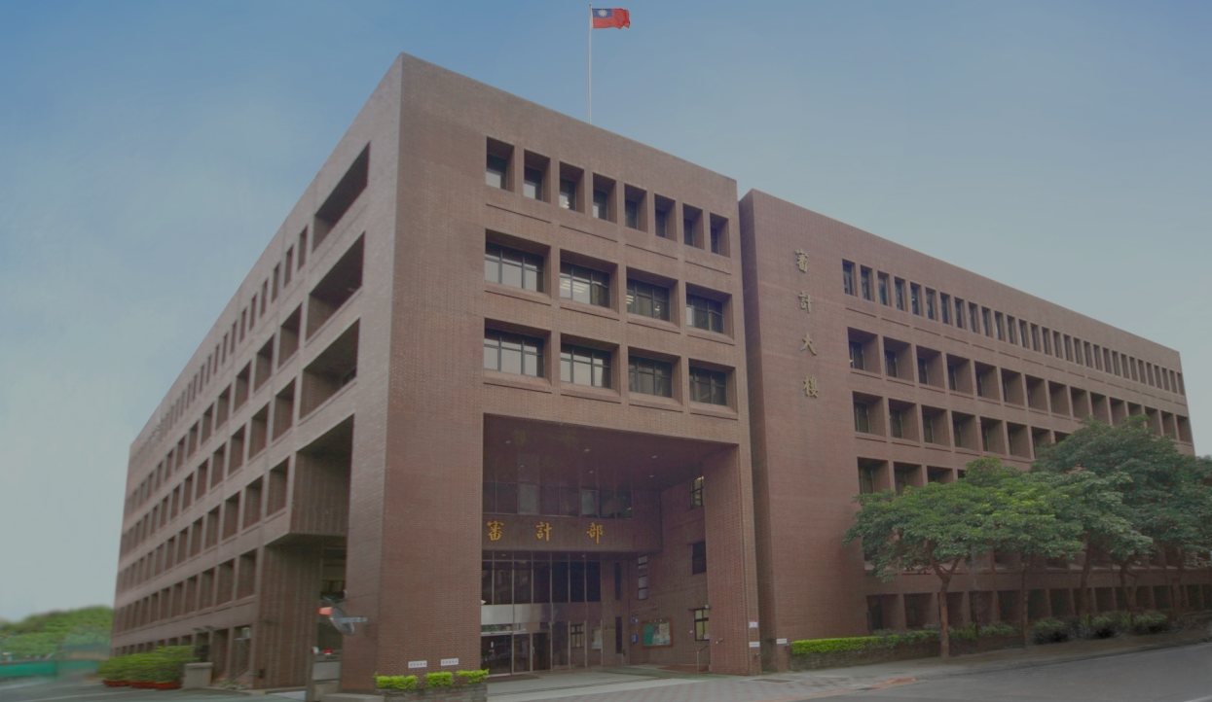

服務公職的契機
政府審計人員
(初稿)
審計部第五廳 詹副廳長美玲
林科長葳欣
林桂花 喻璿 吳俊逸 陳思廷
民國105年10月00日

Slide 2

簡報大綱
認識政府審計
一
審計機關人力現況
二
政府審計職涯發展
三
如何成為審計人員
四
結語
五

Slide 3


認識政府審計

Slide 4
審計機關核心工作內容
監督預算之執行
審核財務收支，審定決算
稽察財物及財政上之不法或不忠於職務之行為
考核財務效能
核定財務責任

Slide 5
審計方式
就地審計：派員至各機關辦理審計
隨時稽察：不定期派員稽察各機關採購辦理情形
委託審計：諮詢專業人員或委託專業機關辦理
書面審計：會計報告、決算報告

Slide 6
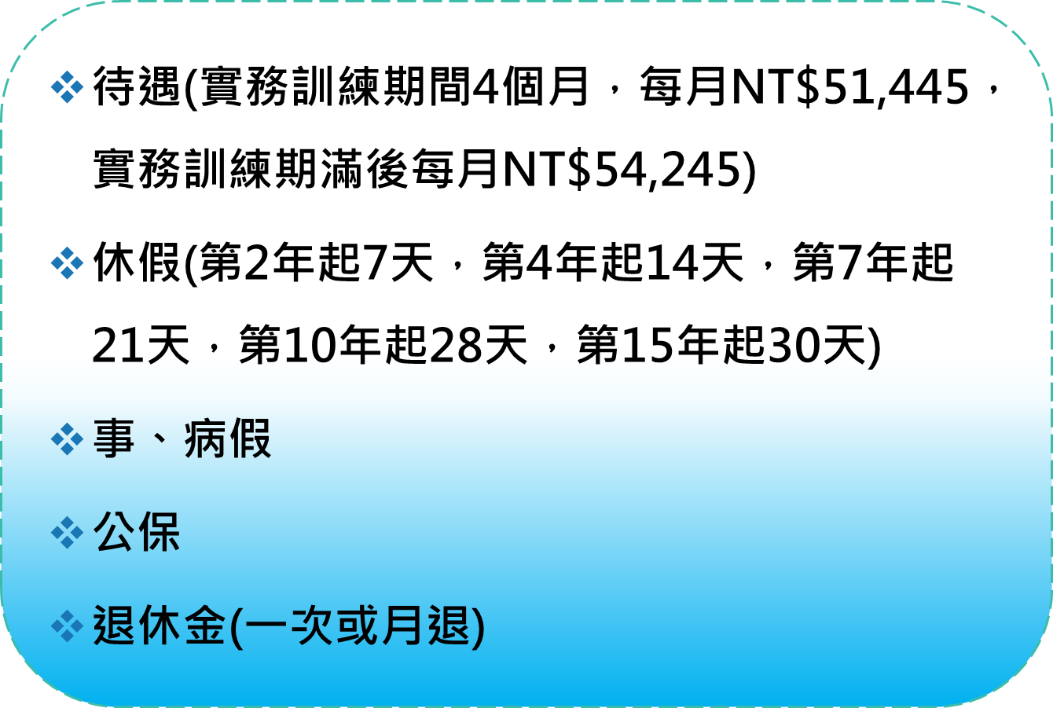
工作保障

Slide 7
審計人員與高考主會計人員薪資比較
職等 | 審計人員 | 主會計人員 | 增加額度
簡任14職等 | 107,375 | 93,705 | 13,670
簡任13職等 | 104,555 | 90,915 | 13,640
簡任12職等 | 102,630 | 89,765 | 12,865
簡任11職等 | 96,760 | 85,060 | 11,700
簡任10職等 | 92,675 | 81,705 | 10,970
薦任9職等 | 83,080 | 72,850 | 10,230
薦任8職等 | 76,295 | 66,455 | 9,840
薦任7職等 | 69,665 | 60,800 | 8,865
薦任6職等 | 64,235 | 56,215 | 8,020
註：本表為民國101年1月1日後之薪俸，各職等均以最高俸級計算

Slide 8
願 景
審計長(1人)
副審計長(2人)
95K up
簡任12職等審計官(38人)
註：簡任主管加給
11K up
82K~97K
簡任10-11職等審計(110人)
註：薦任主管加給
8.7K
63K~83K
薦任8-9職等審計(264人)
54K~70K
薦任6-7職等審計員(310人)

Slide 9

審計機關人力現況

Slide 10
年齡
總人數 856 人
平均年齡 44.09 歲
60歲以上
49人
6%
29歲以下
41人
5%
50歲至59歲
193人 23%
30歲至39歲
252人 29%
40歲至49歲
321人 37%
民國104年6月底

Slide 11
學歷
總人數 856人
博士、碩士
407人 47%
大學院校畢業
373人 44%
專科學校畢業
66人
8%
高中職以下
10人 1%
民國104年6月底

Slide 12
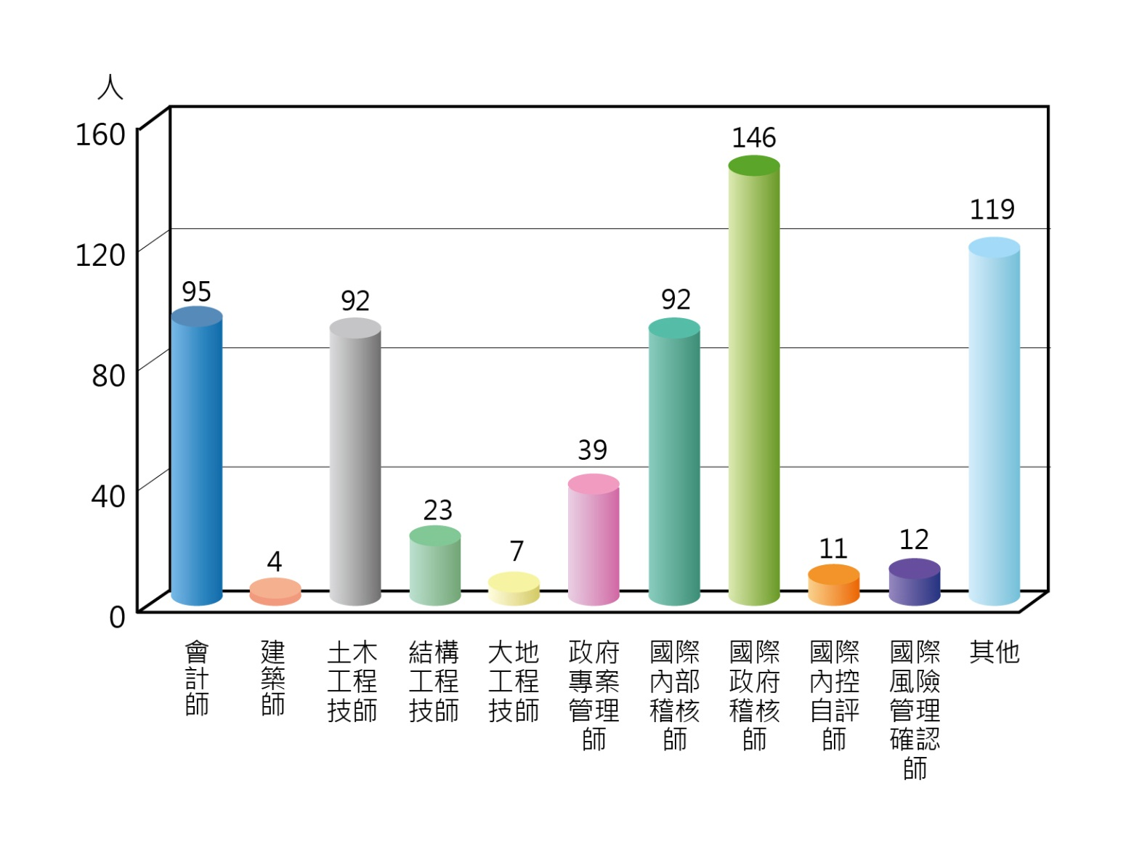
專業證照考試及格人數

Slide 13
政府審計工作
職涯發展

Slide 14
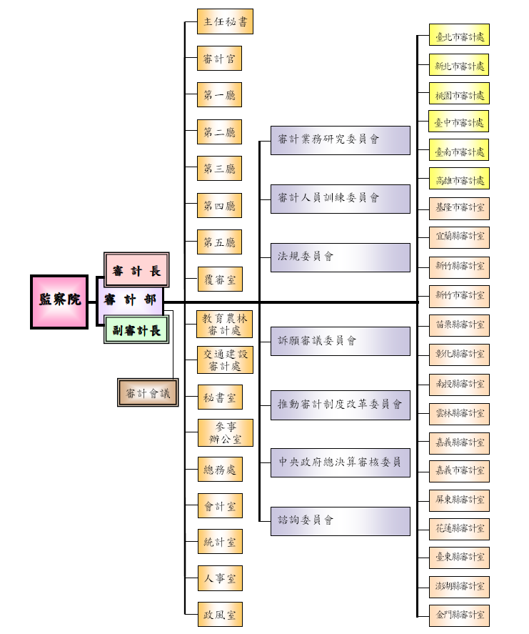
組織架構

Slide 15
輪調及升遷
職務輪調
1
每年6月及12月
服務地區請調調查
離島服務3年優先回(調)任
2
具5年以上審計實務經驗參加甄審
3

Slide 16

專業工作環境
強調工作團隊，每年定期辦理溝通技巧、組織學習等訓練課程
運用最新查核軟體或工具，如：ACL、SQL、Excel巨集等
參考國際審計組織作法，訂定相關工作指引，目前共有8類合計32項工作指引

Slide 17

卓越工作條件
法律保障審計人員工作權
獨立自主性較強
服務單位均在交通方便之都會區
工作與生活較能平衡
獎懲分明
申訴管道暢通

Slide 18
持續在職訓練
104年度審計人員參加訓練共計13,163人次，訓練類型包括
  自辦訓練及研習計11,084人次
  國家文官學院等機關、學校、專業團體之訓練進修及研討會計2,079人次
104年度推薦參加業務相關研究所入學考試錄取進修者計39人
鼓勵報考國家專業證照(CPA、CIA、CGAP、CISA…)
出國參訪受訓

Slide 19
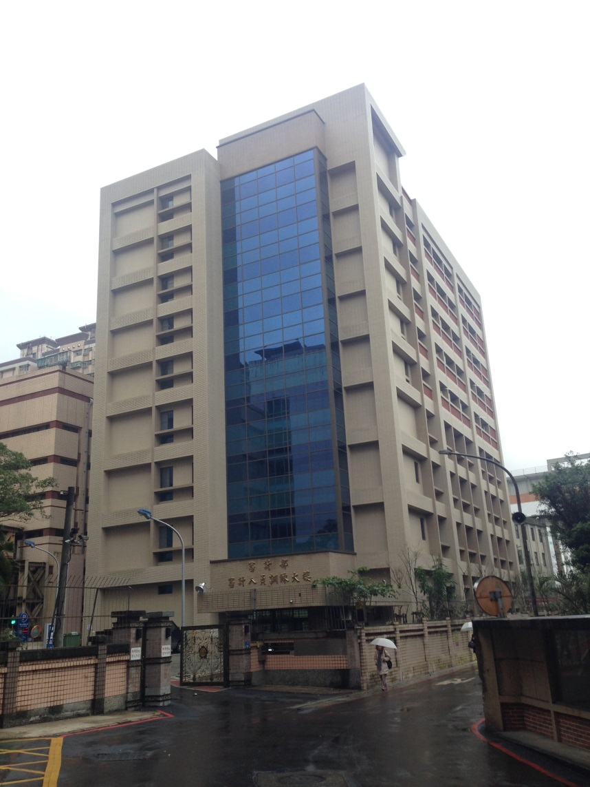
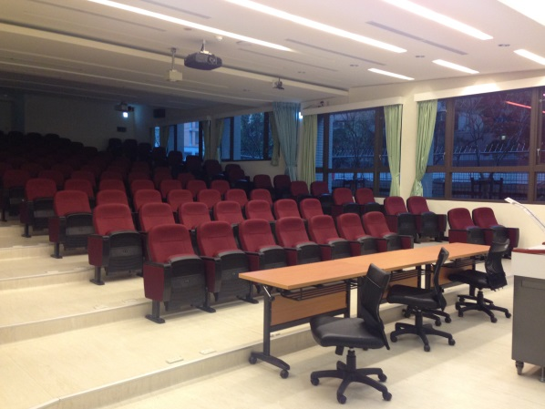
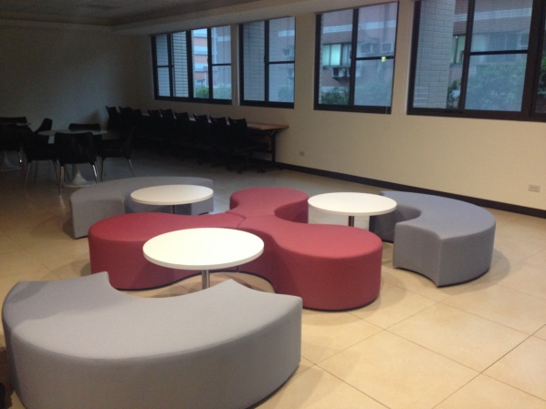
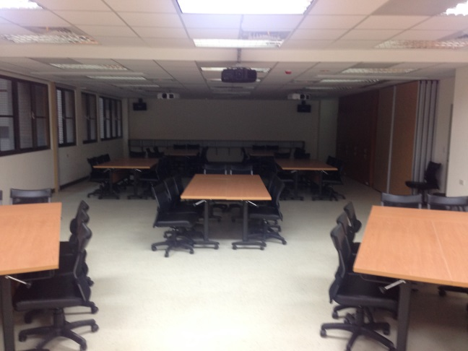
審計人員訓練中心

Slide 20


工作價值體現
自我實現
自尊的需求
被接納的需求
安 全 的 需 求
生 理 的 需 求
滿足馬斯洛（Maslow）五大需求層次

Slide 21

如何成為審計人員

Slide 22


政府審計人力來源
申請分發高等考試相關類科及格人員
  公務人員高等考試三級考試審計職系
    財務審計類科
    績效審計類科
公開徵選具高考或特考及格之其他機關資優現職人員充任審計人員
  會計審計(或政府財物稽察)學科研習心得報告
  自傳
Notes:
民國99年度起公務人員高等考試三級考試將審計職系分為財務審計類科及績效審計類科

Slide 23



錄取情形
年度 | 類科 | 錄取人數 | 錄取率(％)
100年 | 會計 | 276 | 10.8
 | 財務審計 | 14 | 12.5
 | 績效審計 | 7 | 17.1
 | 一般行政 | 210 | 6.3
101年 | 會計 | 253 | 10.6
 | 財務審計 | 18 | 13.6
 | 績效審計 | 8 | 18.2
 | 一般行政 | 233 | 5.87
102年 | 會計 | 226 | 10.4
 | 財務審計 | 29 | 26.6
 | 績效審計 | 10 | 20.8
 | 一般行政 | 251 | 5.87
103年 | 會計 | 229 | 12
 | 財務審計 | 20 | 16.81
 | 績效審計 | 9 | 11.69
 | 一般行政 | 184 | 4.97
104年 | 會計 | 221 | 13.5
 | 財務審計 | 17 | 13.08
 | 績效審計 | 3 | 5.88
 | 一般行政 | 176 | 5.29

Slide 24


考試科目
類科 | 會計 | 審計
 |  | 財務審計類科 | 績效審計類科
專業考試科目 | 政府會計 | 政府會計 | 經濟學與成本效益分析
 | 審計學 | 審計學 | 審計學
 | 財政學 | 內部控制之理論與實務 | 公共政策
 | 會計審計法規 | 審計應用法規 | 審計應用法規
 | 成本與管理會計 | 管理會計 | 公共管理
 | 中級會計學 | 財報分析 | 財務行政

Slide 25

命題大綱¹
審計學
  審計環境與專業、審計程序、交易循環查核、政府審計、其他服務(包括公司治理、風險管理與內部稽核；作業審計；電腦審計；其他審計與認證服務；特殊目的之查核報告)
審計應用法規
  預算法、會計法、決算法、審計法、政府採購法
1.命題大綱內容以考選部公告資料為準

Slide 26
命題大綱
經濟學與成本效益分析
  個體經濟、總體經濟、成本效益分析法的理論依據、成本效益分析法的實務面
公共政策
  公共政策之基本環境、政策過程、公共政策類型與理論模型、政策分析

Slide 27

命題大綱
公共管理
  公共管理基本概念、組織管理、策略與績效管理、資源管理、政府對外管理
財務行政
  財務行政的基本知識、政府的預算制度、財政赤字與財政改革、中央與地方財政關係

Slide 28

結語

Slide 29
我們需要你
加入審計機關
專業
熱情
創新
具抗壓性
接受挑戰

Slide 30

若您有任何疑問，請洽審計部
人事室 林小姐
02-23977806
hua98＠mail.audit.gov.tw

